Slide 1
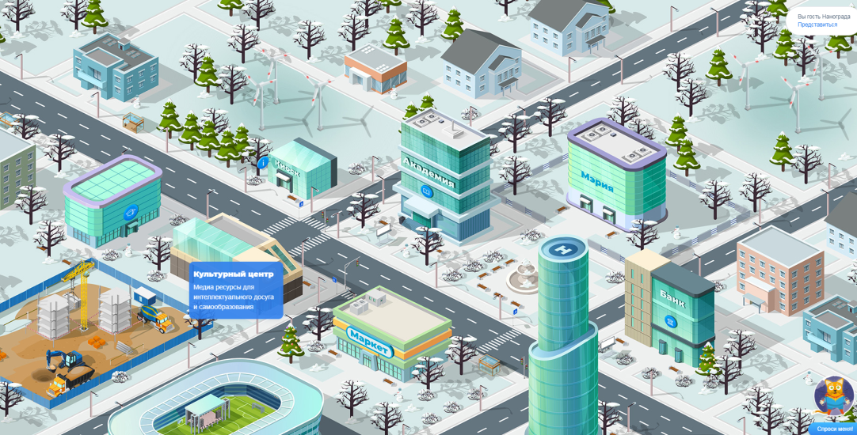
Ресурсы цифровой платформы «Наноград».
Из опыта работы

Slide 2
Цель на 2020-2021 учебный год
обеспечение высокого качества образования (вт.ч ЕН)
организация целенаправленной профориентационной работы
повышение мотивации выпускников на выбор инженерных, технических специальностей

Slide 3
Задачи на 2019-2020 учебный год
Задачи:
Обеспечение кураторского сопровождения направления естественнонаучного образования.
Организация курсов пропедевтики естественнонаучного образования 1-7 класс (интеллектика (1-4 классы), Наблюдай и исследуй (5-6 классы), Введение в химию (7 классы).
Популяризация естественнонаучного направления (РОСНАНО, STEM-технологии).
Организация системы профессиональных проб ( ИНиГ СФУ,СО РАН, КГАУ).
Организация углубленного изучения химии, биологии с включением курса экологии, физики с привлечением преподавателей и молодых ученых.
Организация участия в олимпиадах, выездных школах, НПК по профилю.

Slide 4
Основное содержание деятельности
Начальная школа: курс проектной деятельности на уроках в течение всех сессий ( отв. классный руководитель)
Средняя и старшая школа: 1 час в неделю для консультации
(классный руководитель выставляет оценку по проектной деятельности)
Изучение и выполнение курсов используется как проектная и
исследовательская работа для выступления на конференциях (научный руководитель)
Активное участие в ежегодном мероприятии «Неделя высоких технологий и технопредпринимательства» (куратор от лицея)
Участие в ежегодной межрегиональной научно-практической конференции для педагогов«КРОНА»
Курсовая подготовка учителей.

Slide 5
Основное содержание деятельности
1. Организация сотрудничества с вузами, учреждениями дополнительного образования города Красноярска в т.ч с использованием ресурсов цифровых платформ:
«Школьная лига РОСНАНО» - Российская сетевая платформа «Цифровой Наноград» естественнонаучной направленности (1- 11)
ИЦАЭ – организация фестивалей, квестов
Краевой центр «Юннаты» - проектная деятельность , лаборатория растениеводства
Детский Технопарк «Кванториум» - технология, индивидуальный проект старшеклассника
Парк Флоры и Фауны «Роев ручей» - выездные уроки, исследовательская деятельность, выездные школы, эколого-ландшафтные экспедиции
ИНиГ СФУ, КГАУ- профессиональные пробы в лабораториях биологии и химии

Slide 6
Основное содержание деятельности
2. Школьные, городские и краевые мероприятия:
Участие в тестировании по диагностике школьников (STEM - Science, Technology, Engineering, Mathematics);
Участие в технологическом проекте Акселератор «Технолидеры будущего»
Организация подготовки и участия в профильных олимпиадах, в том числе «Нанотехнологии – прорыв в будущее»;
Участие в краевом фестивале «Территория идей»;
Участие в интенсивных краевых школах «Школа лесной экологии», «Олимп», «Мы изменим мир будущего», «Агрошкола»; «Школа молодого эколога»
Участие в семинаре – тренинге «Интерактивные методы работы со школьниками по предотвращению природных пожаров», организованного противопожарным отделом российского отделения международной некоммерческой организации «Greenpeace»;
Организация участия в информационной эстафете «Мы – эковолонтеры, мы – экопедагоги»;

Slide 7
Основное содержание деятельности
Экологический квиз в рамках 2 Краевой экологической олимпиады «Экология и мы»;
Подготовка команды к участию в городской игре-конкурсе «Эрудит-премьер» по биологии и экологии;
Организация заочного этапа городской олимпиады по экологии «Умники и умницы»;
Участие в экологическом марафоне в рамках проекта «GreenProjectSchool» c управлением молодежной политики СФУ;
Дистанционное участие в краевой экологической акции «Сохраним лес живым!»;
Конференции: «Национальное достояние России», конкурс юных натуралистов им. П. А. Мантейфеля;
WorldSkillsRussia, чемпионат компетенций «ЮниорПрофи» (Лесоводство, Агрономия, Сити фермерство, лаборатория химического анализа)

Slide 8
Информация о результатах итоговой аттестации и участия обучающихся исследовательской деятельности
Предмет | Кол-во выпускников сдававших ЕГЭ в 2020 г. |  | Из них получили более 50 баллов | Кол-во выпускников сдававших ОГЭ в 2020 г. |  | Из них получили более 50 баллов | Кол-во участников научно-практических конференций учащихся
 | Абс. | % к числу всех выпускников |  | Абс. | % к числу всех выпускников |  | Школьного этапа | Районного
Биология | 15 | 13% | 12 | - | - |  | 12 | 8
География | - | - |  | - | - |  | 2
Физика | 46 | 39% | 36 | - | - |  | 4
Химия | 10 | 8% | 10 | - | - |  | 5

Slide 9
Мониторинг качества естественнонаучной грамотности
Контрольные диагностические работы;
Всероссийские проверочные работы;
Тестирования школьной лиги РОСНАНО;
Мини-курсы школьной лиги РОСНАНО на платформе «Школа на ладони» естественнонаучной направленности для всех уровней образования;
Метод кейсовых технологий для 10-11 специализированных классов;
ТРИЗ- технологии;
STEAM технологии на образовательной онлайн-платформе Стемфорд;
естественнонаучные практикумы (проводят преподаватели вуза, сотрудники РАН)

